Slide 1
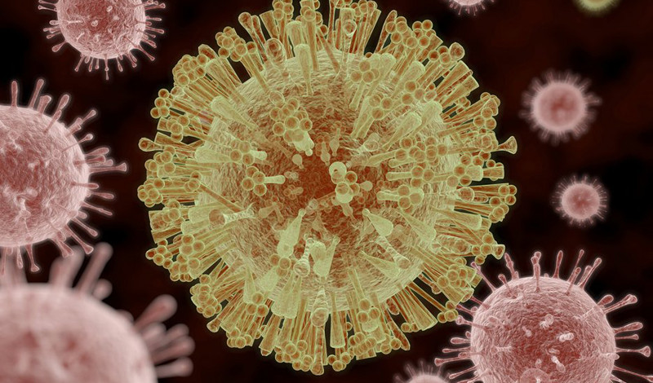
Алгоритм действия при новой коронавирусной инфекции
Главный внештатный специалист МЗ РБ по инфекционным болезням у детей
Галиева Айгуль Тагировна
28.01.2020год

Slide 2
Алгоритм действия медработников при подозрении/выявлении коронавирусной инфекции 2019-nCoV
Пациент (температура тела, сухой кашель, тяжесть в груди, в анамнезе приехал или был в Китае за 2-14 дней до повышения температуры тела)
Вызов СПМ
Информация о подозрении на коронавирусную инфекцию
(приезд из Китая, Таиланд,Тайвань, Юго-Восточной Азии за 2-14 дней до повышения температуры тела, катаральные симптомы)
Бригада СМП по телефону предупреждает о подозрение на коронавирусную инфекцию приемное отделение стационара, где есть инфекционное отделение ЦРБ, ГБ Республики Башкортостан или ИКБ №4 в городе Уфа

Slide 3
Минуя приемное отделение машиной СМП изоляция пациента в бокс (изолятор). В ГБУЗ РБ ИКБ №4 г. Уфа – 5 корпус, 3 отделение.
Врач приемного отделения или другой дежурный врач немедленно информирует главного врача или заместителя гл. врача по мед.части или ответственного дежурного врача (администратора) о подозрение на коронавирусную инфекцию.

Slide 4
Схема оповещения по подчиненности и алгоритм действия при подозрении на особо-опасную инфекцию (внутренний приказ МО)
Команда ответственных за развертывание первичных противоэпидемических мероприятий
(главный врач, зам. главного врача по медицинской части, эпидемиолог, ответственный дежурный врач, главная медсестра МО, заведующая инфекционным отделением).
Экстренная информация в Центр дезинфекции (эпид.номер) и Центр гигиены и эпидемиологии РБ немедленно по телефону.

Slide 5
Поручение приготовить из резерва защитные противочумные костюмы, укладки для забора биоматерила. Определение опытного врача и медсестры, прошедшие подготовку по особо-опасным инфекциям для работы с пациентом, подозрительного на коронавирусную инфекцию.
Вызов консультанта из города Уфа (ГБУЗ РБ ИКБ №4 г.Уфа) при необходимости по линии санавиации.

Slide 6
Медсестра под контролем сотрудника Центра гигиены и эпидемиологии РБ забирает материалы для лабораторного исследования (мазок из носа, мазок из зева, кровь для серологического исследования, цельная кровь для ПЦР диагностики). Упаковка и транспортировка с оформлением сопроводительного направления по инструкции.

Slide 7
Экстренное извещение в Центр гигиены и эпидемиологии Республики Башкортостан по телефону и почтой в течение ближайших 2 часов.

Slide 8
В течение ближайших 2 часов.
Донесение о подозрении на коронавирусную инфекцию в Минздрав РБ, Центр медицины катастроф
(оформление информации с указанием
Ф.И. О., даты рождения, адреса проживания, эпиданамнеза, кратко анамнеза болезни, объективного статуса (основные ведущие симптомы), лечебных мероприятий).

Slide 9
Обработка санитарного транспорта силами медорганизации (площадка для обработки санитарного транспорта), куда госпитализирован пациент.
Водитель СМП должен быть предупрежден о предстоящей санитарной обработке транспорта.

Slide 10
В случае самостоятельного обращения пациента, подозрительного на коронавирусную инфекцию
(в поликлинику терапевту/педиатру, в приемное отделение МО, КИЗ)

Slide 11
Врач или другой медицинский работник, заподозривший на приеме коронавирусную инфекцию, прекращает прием, закрывает двери и изолируется вместе с пациентом. Никуда Не выходить из кабинета!

Slide 12
Надеть медицинскую маску (при отсутствии любые подручные средства для защиты дыхательных путей) на лицо.
по телефону или через нарочного
(не бывшего в контакте с больным, обязательно другого медработника) сообщает заведующему, заместителю главного врача по медицинской части или главному врачу (по подчиненности) о пациенте.
Дальнейшие действия по схеме оповещения описанному выше.

Slide 13
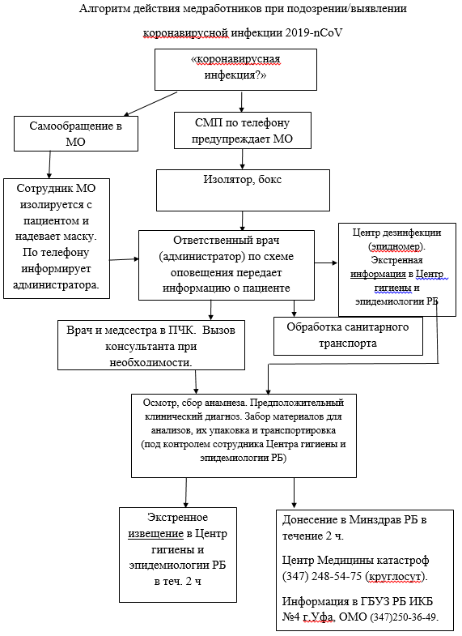

Slide 14
Спасибо за внимание!

